Slide 1

Tiešsaistes mācīšanās pandēmijas ēnā: teorētisko un praktisko aspektu analīze
Tiešsaistes pieaugušo izglītības attīstība Latvijas reģionu digitalizācijai un ekonomiskajai izaugsmei, reaģējot uz COVID-19 (Nr. 1.1.1.2/VIAA/4/20/616
Pēcdoktorante: Dr.sc.admin. Inga Jēkabsone
25.10.2022.

Slide 2
Saturs
Pamatinformācija par pētniecības projektu
Pētījumu rezultātu analīze:
  citu pētnieku atziņas
  labās prakses analīze
  Latvijas pieaugušo izglītības centru aptauja
  izglītības ekspertu intervijas
Pieaugušo izglītības nākotne

Slide 3
Pamatinformācija par projektu
Pētniecības pieteikuma mērķis: analizēt COVID-19 un citu ārkārtas situāciju ietekmi uz pieaugušo izglītību Latvijā, lai sniegtu rekomendācijas izglītības iestādēm, kas piedāvā pieaugušo apmācību tiešsaistē, tādējādi veicinot Latvijas reģionu digitalizāciju un ekonomisko izaugsmi
Īstenošanas laiks: 01.01.2021. - 30.06.2023. (30 mēneši)
Finansējums: kopējās izmaksas: 111 505,00 EUR (ERAF finansējums: 88 961,50 EUR; privātais finansējums: 22 543,50 EUR)

Slide 4
Pamatinformācija par projektu
Galvenās darbības:
1. Esošā stāvokļa un jaunāko sasniegumu izpēte pieaugušo izglītības sektorā, t.sk. tiešsaistes pieaugušo izglītības sektorā
2. COVID-19 un citu iespējamo ārkārtas situāciju ietekmes izpēte uz pieaugušo izglītības sektoru Latvijā
3. Modeļa un rekomendāciju izstrāde tiešsaistes pieaugušo izglītības sektoram Latvijā
4. Sabiedrības iesaistīšana pētniecības rezultātu komunikācijai un izplatībai
Galvenie plānotie rezultāti:
4 zinātniskās publikācijas
zinātniskais ziņojums ar rekomendācijām tiešsaistes pieaugušo izglītības sektora attīstībai
politikas ziņojums ar rekomendācijām tiešsaistes pieaugušo izglītības sektora attīstībai
3 organizēti semināri izglītības iestādēm tiešsaistes pieaugušo izglītības veicināšanai
mācību metodoloģijas materiālu sagatavošana izglītības iestādēm tiešsaistes pieaugušo izglītības veicināšanai

Slide 5
Ko saka ārvalstu autori par pandēmijas ietekmi uz pieaugušo izglītību?
Covid-19 pandēmija ir ietekmējusi veidu, kā cilvēki strādā un mācās bezprecedenta veidos
Zinātnieki atzīst tiešsaistes pieaugušo izglītības priekšrocības:
  digitālo prasmju attīstība (Gegenfurtner et al., 2020)
  elastība, laika taupīšana, sociālā kapitāla palielināšana (Cocquyt et al., 2020)
  piekļuve ģeogrāfiski izolētām kopienām visā pasaulē, daudzveidīga un sadarbība starp plaši izkliedētiem indivīdiem, maksimālas ērtības, spēja koncentrēties uz dalībnieku idejām, nezinot vecumu, rasi, dzimumu vai izcelsmi (Wang, 2020)
Gandrīz 75% pieaugušo izglītības ir saistīti ar darba vietu, tādējādi kalpojot ekonomikas vajadzībām (Boeren & Roessger, 2020)
Pandēmijas laikā darba devēji kā aktuālas prasmes ir norādījuši uz pieejamību darboties pilnībā digitālā vidē (Agrawal et al., 2020), uzlabotas digitālās prasmes (Gigauri, 2020), datu pratību (Rehnuma, 2020), sadarbības prasmes (Sheppard, 2020)

Slide 6
Terminoloģiskie izaicinājumi
Tālmācība (distance learning) – ir vispārējs jēdziens (“jumta” jēdziens), kas attiecas uz mācību procesu, kas notiek dažādos laikos un/vai vietās, un kur izmanto dažādas mācību materiālu formas
E-mācības (e-learning) – ir jēdziens, kas parādījās 20. gadsimta 80. gados un tiek uzskatīts par tiešsaistes mācību veidu, kad tiek nodrošināta mācību iespēja, izmantojot dažādas lietojumprogrammas, programmas, objektus un tīmekļa vietnes
Tiešsaistes mācības (online learning) – ir jēdziens, kas attiecas uz jaunāko tālmācības versiju, kas uzlabo izglītojamo piekļuvi izglītības iespējām, izmantojot dažādas ar tīmekli saistītas tehnoloģijas
Attālinātās mācības (remote learning) — ir jēdziens, kas attiecas uz īslaicīgu apmācību sniegšanas pāreju uz alternatīvu piegādes modeli krīzes apstākļu dēļ

Slide 7



Labās prakses izpēte: gadījumu analīze
Latvija - SIA “Magnetic Professional”, privātā izglītības iestāde “MP centrs”, kas specializējas plaša pieaugušo izglītības programmu piedāvāšanā, t.sk. tiešsaistē
Polija – SWPS Sociālo un humanitāro zinātņu universitātes e-mācību centrs, kas specializējas skolotāju un akadēmiskā personāla atbalstīšanā attālināto mācību procesu attīstībā, t.sk. pieaugušo izglītībā
Zviedrija - Upsalas universitātes akadēmiskās mācīšanas un mācīšanās izglītības attīstības centrs, kas specializējas plaša mūžizglītības programmu piedāvāšanā
Intervijas veiktas 2022. gada februārī, izmantojot ZOOM platformu (interviju veids – daļēji strukturēta)

Slide 8
Ar pieaugušo tiešsaistes izglītību saistīto galveno rādītāju statistiskā analīze Latvijā, Polijā un Zviedrijā
2.att. Personas ar vismaz pamata vispārējām digitālajām prasmēm vecumā no 16 līdz 74 gadiem Latvijā, Polijā un Zviedrijā 2021. gadā (DESI 2021)
1.att. Dalības līmenis pieaugušo izglītībā (pēdējās 4 nedēļas) Latvijā, Zviedrijā un Polijā 2012.-2021.gadā (% no populācijas) (Eurostat)

Slide 9
Gadījuma analīzes rezultāti
Joma | Latvija | Polija | Zviedrija
Izvēlētā stratēģija, sākoties pandēmijai | Attīstības stratēģija | Nogaidīšanas stratēģija | Turpināšanas stratēģija
Pamatojums | Biznesa iespējas, valsts atbalsts, pietiekamas digitālās prasmes | Zemas digitālās prasmes | Ilgtermiņa tradīcijas tālmācības nodrošināšanā, augstas digitālās prasmes
Pēckovida stratēģija | Plašs tiešsaistes pieaugušo izglītības programmu un hibrīdo/kombinēto pieaugušo programmu piedāvājums, kas ietver tiešsaistes komponentu | Galvenokārt tradicionālais (klātienes) mācību process ar tiešsaistes komponenti, ja nepieciešams | Elastīga pieeja attiecībā uz pieaugušo programmu formu; uz izaicinājumiem balstītas mācīšanās īstenošana
Galvenie faktori, kas sekmē tiešsaistes izglītības attīstību | Valsts atbalsts (finansējums tiešsaistes programmu izstrādei), pedagogu kvalifikācija, metodisko materiālu pieejamība | Digitālās prasmes, atalgojuma sistēma | Valsts un izglītības iestāžu atbalsts pedagogiem – atbalsta sistēmas (kopienas), atalgojuma sistēmas attīstība
1. tabula. Latvijas, Polijas un Zviedrijas izglītības iestāžu ekspertu interviju rezultātu kopsavilkums par pieaugušo tiešsaistes izglītības ieviešanu pandēmijas laikā

Slide 10
Ko varam secināt no gadījumu analīzes?
Pieaugušo izglītības iestāžu stratēģija mācību procesam, sākoties pandēmijai, var būt saistīta ar līdzdalības līmeni pieaugušo izglītībā, kopējām digitālajām prasmēm, kā arī publisko atbalstu
Viens no galvenajiem faktoriem, kas noteica pieaugušo izglītības iestāžu stratēģiju, bija digitālo prasmju esamība
  Zviedrijā, kas ir viena no vadošajām ES valstīm kopējo digitālo prasmju ziņā, izglītības iestādes nesaskārās ar būtiskiem izaicinājumiem mācību procesa pielāgošanā tiešsaistes formai
  Polijā, kur digitālās prasmes ir krietni zem vidējā ES līmeņa, izglītības iestādes nolēma nepārveidot tradicionālo mācīšanas procesu
Šis pētījums nav sniedzis korelācijas un regresijas analīzi, lai pierādītu ciešo korelāciju starp digitālo prasmju līmeni un līdzdalības līmeni pieaugušo izglītībā
Tomēr pašreizējie pētījumi ir parādījuši šo parādību iespējamo cēloņsakarību dažādās Baltijas jūras reģiona valstīs - šīs attiecības ir nākotnes iespējamā pētniecības joma

Slide 11
Izglītības iestāžu aptaujas rezultāti
Aptauja veikta 2021.gada maijā un jūnijā (N=60)
89% izglītības iestāžu pēc pandēmijas plāno organizēt gan klātienes, gan attālināto mācību procesu

Slide 12
Kādas bija Jūsu pārstāvētās iestādes stratēģija, sākoties pandēmijai?
Attīstības stratēģija (saskatījām jaunas attīstības iespējas, attīstījām piedāvājumu)
Nogaidīšanas stratēģija (sākumā nogaidījām, pēc tam pielāgojāmies situācijai)
Turpināšanas stratēģija (tupinājām darbu kā ierasts)
Cita stratēģija

Slide 13
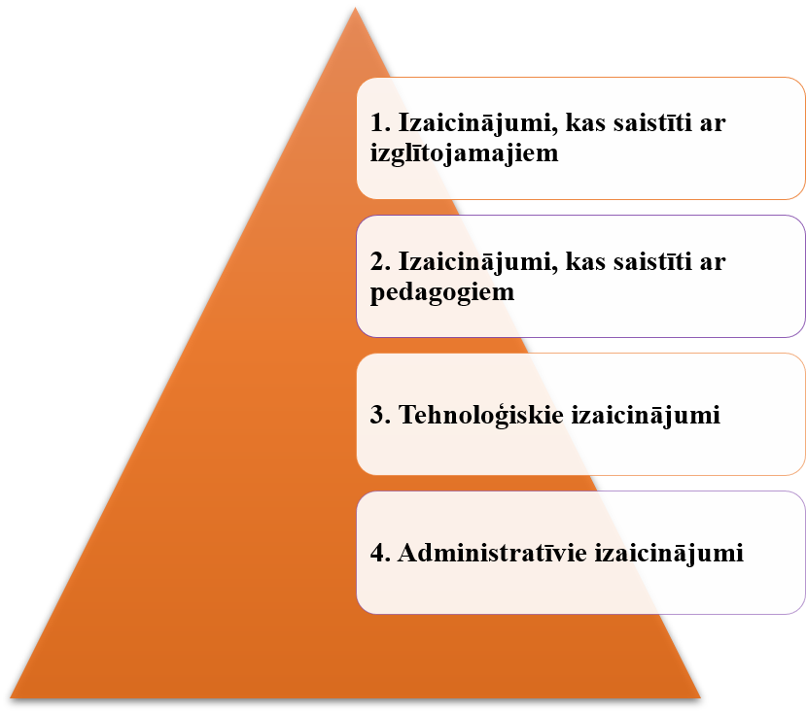
Izglītības iestāžu aptaujas rezultāti: izaicinājumi
Pedagogu pārslodze
Pieteikumu skaits
Datortehnikas pieejamība un funkcionalitāte izglītojamajiem
Fragmentāra informācija par attālinātā izglītības procesa organizēšanu no valsts iestādēm
Izglītojamo nespēja pilnībā apgūt mācību vielu, mācoties tikai attālināti
Izglītojamo zemās digitālās prasmes
Izglītojamo motivācijas trūkums

Slide 14

Izglītības iestāžu aptaujas rezultāti: ieguvumi
Dažādu iepriekš neizmantotu rīku/ iespēju izmantošana, kas optimizē darbu
Pedagogu pieredzes uzkrāšana
Pedagogu digitālo prasmju attīstība
Pedagogu kompetenču paplašināšanās
Iespēja paplašināt mērķauditoriju
Izdevumu samazinājums
Elastīgs darba laiks

Slide 15

Ekspertu aptaujas rezultāti
N.p.k. | Vārds, uzvārds | Pārstāvētā iestāde, amats | Intervijas datums
1. | Ina Gudele | Profesionālās tālākizglītības un pilnveides izglītības iestādes “Mācību centrs MP” direktore | 10.02.2022. plkst. 13:00
2. | Iluta Krūmiņa | Latvijas Pieaugušo izglītības apvienības valdes priekšsēdētāja | 14.02.2022. plkst. 13:00
3. | Dr. paed. Lāsma Ulmane-Ozoliņa | Izglītības zinātņu institūta pētniece un Liepājas Universitātes Dabas un inženierzinātņu fakultātes lektore | 14.02.2022. plkst. 11:00
4. | Ingus Zitmanis | Mācību centra “BUTS” direktora vietnieks | 10.02.2022. plkst. 16:00
5. | Laura Iveta Strode | IZM Profesionālās un pieaugušo izglītības departamenta vecākā eksperte, Projekta “Nacionālie koordinatori pieaugušo izglītības atbalstam” vadītāja | 10.02.2022. plkst. 09:00

Slide 16
Galvenās ekspertu interviju atziņas
Makrolīmenī:
Pieaugušo izglītības politika nav valsts prioritāte
Valstī nav kvalitātes nodrošināšanas sistēmas pieaugušo izglītībā
Neprecīza jēdzienu lietošana Izglītības likumā (attālinātā mācīšanās vs tālmācība)
Nemotivējoša atlīdzības politika valsts pasūtījumā pedagogiem (kontaktstundas vs patstāvīgais darbs)
Nav izveidota mehānisma, kā var uzrunāt pieaugušos ar zemām prasmēm
Problemātiska iepriekš iegūto prasmju atzīšana
Mikrolīmenī:
Pandēmija ir veicinājusi pieaugušo izglītības digitalizāciju un pieejamību
Tiešsaiste nevar pilnībā aizstāt klātieni
Ir jābūt elastībai, izvēloties mācību formu, kas sekmē optimālus mācību rezultātus
Ir pieprasījums pēc mācībām pieaugušo izglītotājiem, kā arī brīvi pieejamiem digitāliem mācību materiāliem
Kombinētā mācību forma – pieaugušo izglītības nākotne

Slide 17
Pieaugušo izglītības Latvijā konceptuālais modelis
Tiesiskais regulējums
Reģistrētas izglītības iestādes
Licencētas fiziskas un juridiskās personas
Nelicencētas fiziskas un juridiskās personas
Formālās un neformālās pieaugušo izglītības programmas
Interešu izglītības un neformālas pieaugušo izglītības programmas
Pieaugušo izglītības programmas ārpus tiesiskā regulējuma
Pieaugušo izglītības vienības

Slide 18
Tiešsaistes izglītības juridiskie izaicinājumi
Atbilstība nacionālajam tiesību ietvaram
Terminoloģiskie izaicinājumi (attālinātās mācības vs tiešsaistes mācības)
Atalgojuma jautājums (kontaktstundas vs ieguldītās darba stundas)
Datu aizsardzība
Privātuma politika
Dalīšanās ar personīgajiem datiem
Intelektuālā īpašuma tiesības
Citu autoru darbu izmantošana un ievietošana portālā
Vai autortiesību atvieglojumus var saņemt arī licencētas fiziskas un juridiskās personas, kas nav izglītības iestādes?
Nodarbību ierakstīšanas problemātika (likumiskā pamata izvēle)
Kvalitātes nodrošināšanas sistēma
Licencēšanas nosacījumi
Vai tiešsaistes izglītību var interpretēt kā nepastarpinātu mācību procesu?
Neautorizēta pieeja
Datu zudums

Slide 19
Tiešsaistes mācīšanās veidu definīcijas (Allen & Seaman 2009)
Tiešsaistē nodrošinātā satura īpatsvars, % | Programmas vai kursa veids | Apraksts
0 | Tradicionāls | Saturs tiek nodrošināts rakstiski vai mutiski
1-19 | Ar tīmekļa palīdzību | Programmā vai kursā tiek izmantota tīmekļa tehnoloģija, lai sniegtu atbalstu klātienes kursam vai programmai; var izmantot mācību pārvaldības sistēmu vai tīmekļa lapu, lai ievietotu mācību programmas saturu un uzdevumus
20-79 | Jaukts vai hibrīds | Programma vai kurss apvieno tiešsaistes un klātienes formu; ievērojama satura daļa tiek nodrošināta tiešsaistē, izmantojot arī tiešsaistes diskusijas
80-100 | Pilnībā tiešsaistē | Programma vai kurss, kurā lielākā daļa vai viss saturs tiek nodrošināts tiešsaistē; parasti nenotiek klātienes tikšanās

Slide 20
Pieaugušo izglītības nākotne: izglītības formas
1.scenārijs: Tradicionālā izglītības forma – klātiene
Saturs tiek nodrošināts rakstiski vai mutiski
2.scenārijs: Tiešsaistes pieaugušo izglītība
Saturs nodrošināts tikai tiešsaistē
Klātienes tikšanās netiek organizētas
3. scenārijs: Elastīgā pieeja izglītības formas izvēlē
Tiek izmantota tīmekļa tehnoloģija
Forma tiek pielāgota, lai nodrošinātu optimālus mācību rezultātus
Klātienes forma

Slide 21
Paldies par uzmanību!
Tiešsaistes pieaugušo izglītības attīstība Latvijas reģionu digitalizācijai un ekonomiskajai izaugsmei, reaģējot uz COVID-19 (Nr. 1.1.1.2/VIAA/4/20/616
Vairāk par projektu SIA «Magnetic Professional» mājaslapā:
https://magneticpro.lv/postdoc/

